Slide 1
Tato prezentace vznikla za podpory Fondu rozvoje Masarykovy univerzity
Projekt MUNI/FR/1577/2015
Sledování fyziologických parametrů kardiovaskulárního systému – od teorie ke klinické praxi

Slide 2
Vyšetření citlivosti baroreflexu

Slide 3
Baroreflex
Systém krátkodobé regulace krevního tlaku
Uplatnění v každodenním životě při změnách polohy těla - při ortostatické a klinostatické reakci
Reflexní oblouk začíná baroreceptory v aortě a karotickém sinu, které registrují změny napětí cévní stěny dané velikostí krevního tlaku
Informace vedena cestou n. vagus a n. glossopharyngeus do prodloužené míchy, zde dle potřeby organismu je následně aktivován buď sympatikus (při snížení TK) nebo parasympatikus (při zvýšení TK) a dojde ke zvýšení/snížení tepové frekvence, čímž se upraví srdeční výdej, a tím i krevní tlak

Slide 4
Citlivost baroreflexu
Udávána v ms/mmHg
Vyjadřuje, o kolik ms se změní srdeční interval při změně systolického krevního tlaku o 1 mmHg
Hodnoty naměřené u dospělé populace se pohybují mezi 6 a 20ms/mmHg, u dětí průměrně 10 ms/mmHg
Hodnoty pod 3 ms/mmHg jsou s dalšími parametry (ejekční frakce pod 40%) považovány za rizikový faktor vzniku náhlé srdeční smrti

Slide 5
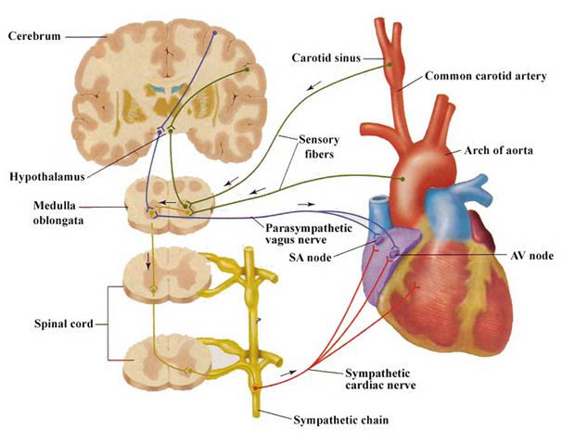
Baroreflex
Cévy
Zdroj: http://vignette3.wikia.nocookie.net/corposcindosis/images/a/a0/Baroreflex.jpg/revision/latest?cb=20100110063935
Notes:
Tento obrázek bych moc poprosila, abychom ho změnili, udělali si svůj vlastní

Slide 6
Kontinuální měření krevního tlaku tep po tepu
Tzv. Peňázova metoda
Fotopletysmografická metoda
Tlaková manžeta na prstě má průhlednou vnitřní vrstvu, LED světýlka „prosvěcují“ prst, světelný signál procházející digitální arterií je snímán fotodiodou
Při šíření pulzové vlny v rámci srdečního cyklu se vlivem objemových změn mění průměr cévy, a právě touto změnou je světelný signál modifikován a spíná zpětnou vazbu pro přítlak manžety, který má za úkol udržet stálý průtok digitální arterií

Slide 7
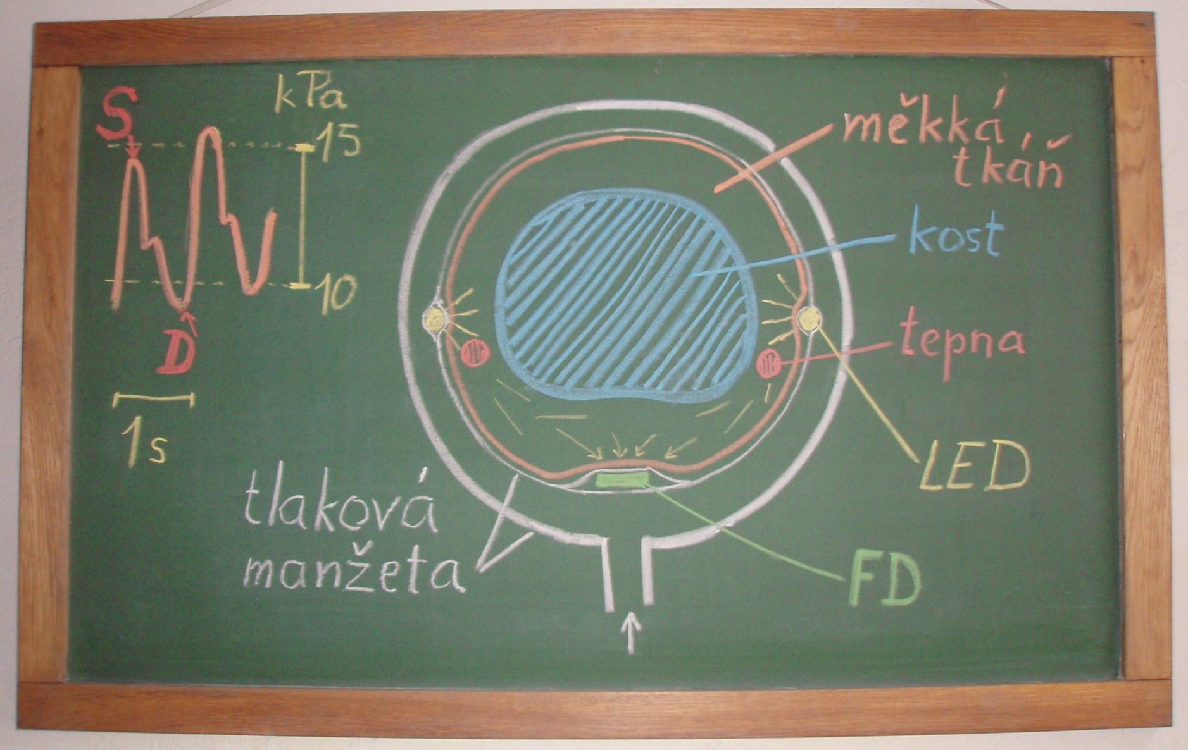
Schéma manžety fotopletysmografu
Zdroj: archiv Fyziologického ústavu LF MUNI

Slide 8
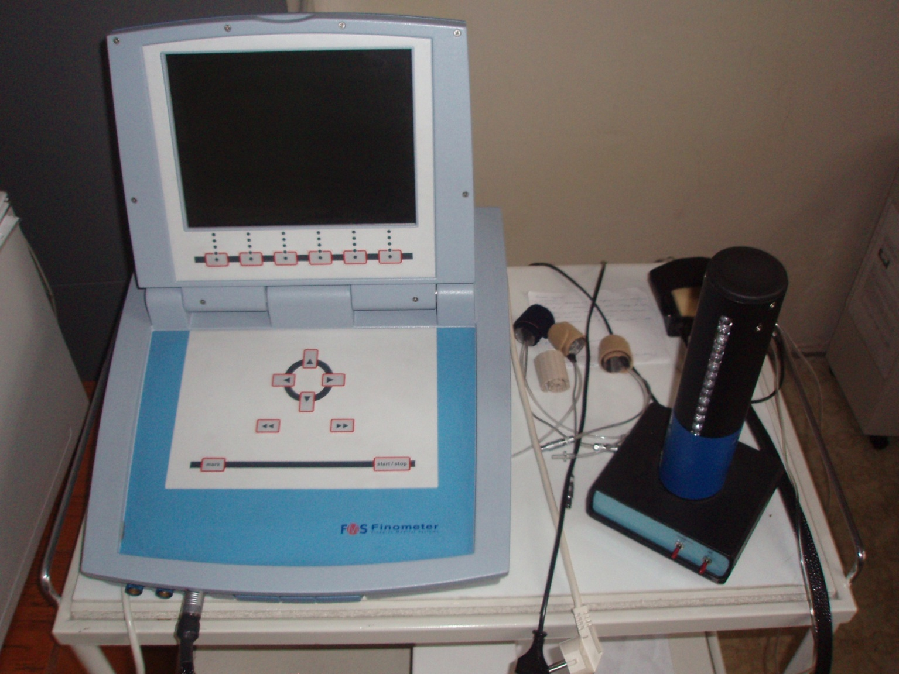
Finometr
Zdroj: archiv Fyziologického ústavu LF MUNI

Slide 9
Kontinuální meření krevního tlaku tep po tepu
Transmurální tlak – tlak napříč cévou (výslednice tlaků vně a uvnitř cévy) – mluvíme o tzv. odlehčené arterii – při nulovém T_{t} se registrují největší oscilace v rámci měření TK
V začátku měření se tlak v manžetě skokově zvyšuje po 5 mmHg a v okamžiku, kdy je zaznamenána nejvyšší výchylka (T_{t} = 0) se uzavře zpětná vazba – zajišťuje, aby tlak v manžetě sledoval tlak krve
Výstupem měření je tzv. fotopletysmogram

Slide 10
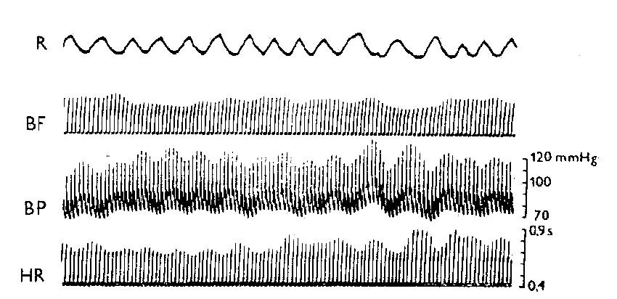
Fotopletysmogram
Zdroj: archiv Fyziologického ústavu LF MUNI

Slide 11
Zdroje informací
MUDr. ZÁVODNÁ, Eva. Fyziologické a patologické změny citlivosti baroreflexu u člověka. Brno, 2007. Doktorská disertační práce. Masarykova Univerzita.
MUDr. NOVÁKOVÁ, Zuzana, Ph. D. Když se řekne baroreflex. Praktické lékárenství. 2013, roč. 9, č. 1, 16 – 17.

